Slide 1
Estándar EITI 2023
Transparencia de los contratos

Slide 2

¿Por qué es importante la transparencia de los contratos?
REFLEXIÓN
Notes:
Ask the audience to respond to this questions and summarise their replies.

Slide 3

¿Por qué es importante la transparencia de los contratos?
REFLEXIÓN
La transparencia de los contratos puede funcionar como un potente antídoto contra la corrupción en los países ricos en recursos naturales.
La publicación de las normas y los términos de los proyectos extractivos favorece inversiones responsables.
La publicación de los términos de los contratos extractivos ayuda a los gobiernos a maximizar los ingresos provenientes del sector extractivo para satisfacer las necesidades de desarrollo.

Slide 4

Para los gobiernos y la ciudadanía
REFLEXIÓN
Ayuda a todas las partes a comprender los términos que rigen el desarrollo de las actividades de petróleo, gas y minería.
Los contratos públicos pueden hacerse cumplir más fácilmente.
Los ciudadanos pueden conocer las obligaciones impuestas a las empresas para la protección de las comunidades y el ambiente, incluidas las relativas a pagos sociales o empleo local

Slide 5

Para las empresas
REFLEXIÓN
Genera un clima operativo y de inversiones limpio y justo
La divulgación de los contratos hace que sea más fácil para las empresas demostrar que cumplen con sus obligaciones financieras y sociales
Mejora la licencia social para operar

Slide 6


Requisito 2.4
Objetivo
Garantizar el acceso público a todas las licencias y los contratos sobre los que se asientan las actividades extractivas.
Contribuir a la capacidad de las partes interesadas de controlar el cumplimiento de las obligaciones contractuales.
Notes:
Enhance stakeholders’ ability to monitor compliance with contractual obligations
Empowers citizens to assess whether they are getting a ‘good deal’ for their resources
Enables analysis of alignment between contracts and national energy transition commitments
Summary
Encouraged disclosures:
Material exploration contracts
Terms of sale of state’s share of production or other in-kind revenues
Infrastructure and barter provisions in contracts (including resource-backed
loans)
Expected disclosures:
Agreements mandating social and environmental payments
Understand the legal and institutional framework to fight corruption
EITI reports can provide comprehensive data on laws, regulations and institutional mandate to address corruption in the extractive industry. By analysing this information, stakeholders can assess the effectiveness of existing legal and institutional frameworks in curbing corruption.
Promoting accountable license and contract awards
License and contract awards are often susceptible to corruption. This challenge is particularly apparent in the transition minerals sector where growing demand can drive an uptick in investments. EITI disclosures play a role in mitigating these risks by strengthening transparency on license and contract awards.
EITI reports include information on license allocations, detailing who holds the rights to exploit natural resources. Stakeholders can scrutinise this data to identify any lack of transparency or fairness in the license allocation process.
The information disclosed by the EITI helps in detecting vulnerabilities, such as non-competitive bidding or favouritism, that could lead to corruption in the allocation of resource licenses.
Disclosures related to award criteria and processes can enable stakeholders to understand whether decision-making is transparent and competitive.
Strengthening SOE governance
A significant proportion of recent corruption cases in the oil, gas and mining sectors have involved SOEs. As SOEs pursue new business opportunities in the context of the energy transition, corruption risk may surface in areas such as the use of agents and intermediaries, supplier and contractor selection, and commodity trading.
EITI disclosures can help to strengthen SOE governance.

Slide 7
CONCEPTOS CLAVE
Alcance del Requisito 2.4 sobre publicación de los contratos

Slide 8
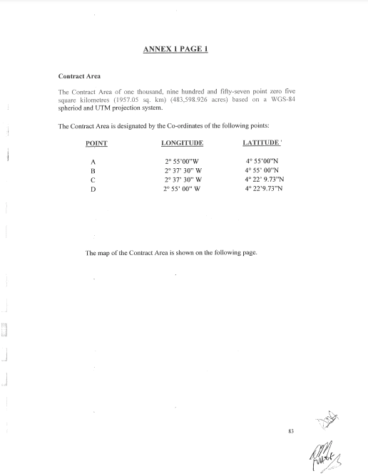
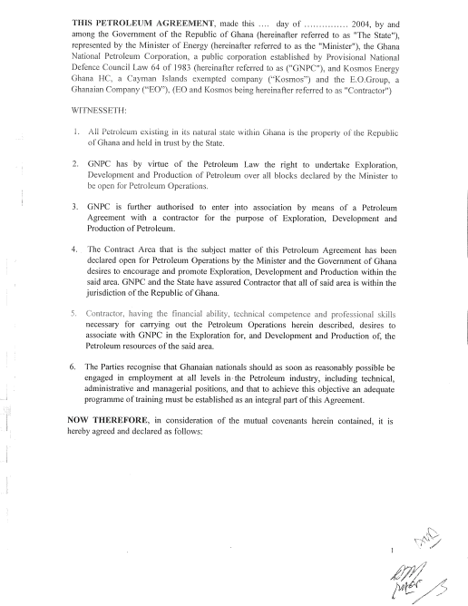
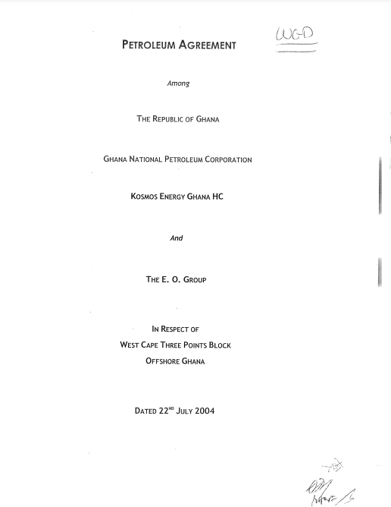
Contrato
CONCEPTOS CLAVE
Se requiere que los países divulguen los contratos/licencias otorgados, suscritos o modificados del 1 de enero de 2021 en adelante.
Contrato: el texto completo de cualquier anexo, apéndice o cláusula adicional que establezca los detalles pertinentes a los derechos de explotación.

Slide 9
Contrato
CONCEPTOS CLAVE
En caso de no haber reglas claras, el GMP debe convenir qué se considera un anexo, apéndice o cláusula adicional.
Considerar aquellos documentos que incluyen información sobre:
  Acuerdos de venta; términos fiscales; acuerdos de infraestructura y trueque; gastos e impactos sociales y ambientales

Slide 10
Anexos
CONCEPTOS CLAVE
Seguir las normas nacionales con respecto a qué constituye un anexo.
En caso de no haber normas al respecto, el GMP debe convenir qué constituye un anexo.
Notes:
Scope of the requirement:
Requirement 2.4.d– contracts/2.4a- licenses
The full text of any contract, concession, production-sharing agreement or other agreement granted by, or entered into by, the government which provides the terms attached to the exploitation of oil gas and mineral resources.
full annex, addendum or rider
full text of any alteration

Slide 11

Disposiciones sobre confidencialidad
CONCEPTOS CLAVE
La divulgación con datos tachados y los resúmenes de contratos NO son una opción válida
Las partes de los contratos podrían firmar renuncias a la confidencialidad
El GMP podría:
  Analizar los reclamos de confidencialidad (sobre contratos completos o disposiciones específicas)
  Documentar los resultados
  Establecer planes de acción para superar los obstáculos legales

Slide 12
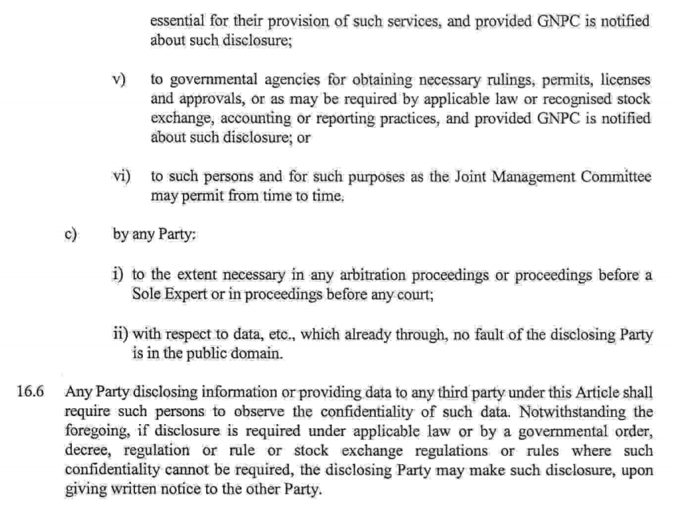
CONCEPTOS CLAVE
EJEMPLO
Ghana
Los contratos pueden incluir pautas sobre cómo divulgar la información

Slide 13

Modificaciones
CONCEPTOS CLAVE
En caso de introducirse modificaciones después del 1 de enero de 2021:
Es obligatorio divulgar el contrato original completo, incluidas sus modificaciones previas.
Las partes pueden reformular términos que estuvieran inactivos en la versión actualizada del contrato.
En caso de riesgo de divulgar disposiciones que eran confidenciales antes del 1 de enero de 2021, los GMP pueden solicitar a las partes contractuales que renuncien a la confidencialidad.
Notes:
Issue:
Does amendment trigger disclosure even of contracts executed before 1 January 2021?
Amendment triggers disclosure of contracts even if they are executed before 1 January 2021.
Full disclosure of the original contract that is being amended is required, including previous amendments.
If there are concerns about disclosing terms from previous versions of the contract that are no longer active, the parties could opt to restate the terms in an updated version of the contract
If disclosure of full contracts would entail disclosure of confidential provisions entered into before 1 January 2021, MSGs could ask the parties to the contract to execute waivers on confidentiality

Slide 14

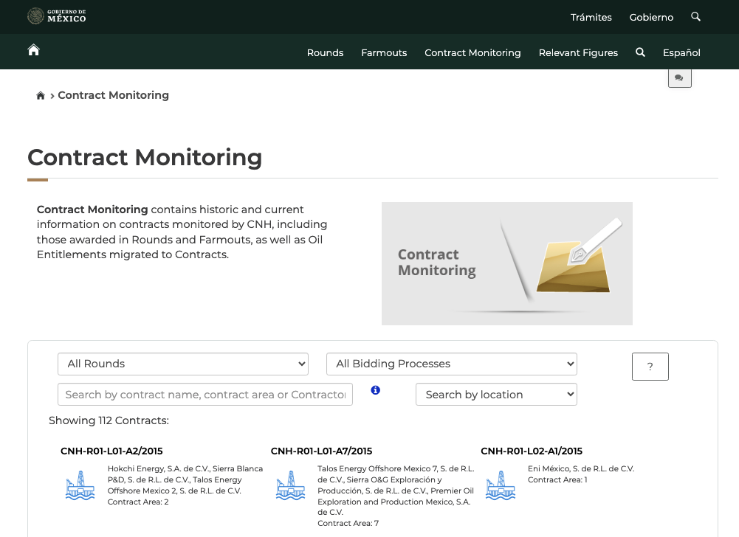
CONCEPTOS CLAVE
EJEMPLO
México
El Gobierno publica los contratos de petróleo y gas en un portal administrado por la Comisión Nacional de Hidrocarburos (CNH).
Explica los procesos regulatorios de contratación y permite que los usuarios vean las modificaciones introducidas a los contratos a lo largo del tiempo.

Slide 15
Desafíos en la implementación
CONCEPTOS CLAVE
Limitaciones de capacidad e infraestructura ​
Falta de voluntad política ​
Falta de coordinación entre los ministerios y organismos gubernamentales
Accesibilidad de los portales
Notes:
The challenges above are from the findings of the 2022. The challenges remained the same based on the 2020 stocktake findings
2024 stocktake to commence in June

Slide 16
Juego de roles: argumentar a favor de la transparencia de los contratos
CONCEPTOS CLAVE
Los contratos poseen información comercialmente sensible que podría menoscabar la competitividad en caso de divulgarse
Las cláusulas de confidencialidad contractuales impiden la transparencia de los contratos
La transparencia de los contratos ahuyenta a los inversores
Los contratos son demasiado complejos para que el público general pueda comprenderlos
Notes:
ARGUING FOR CONTRACT TRANSPARENCY
The most common arguments against contract transparency, as demonstrated below, are
fairly easy to rebut.
Argument: Contracts contain commercially sensitive information that could cause
competitive harm if disclosed.
Rebuttal: Petroleum contracts are unlikely to contain the kinds of information about a
project that is commercially sensitive. This stands to reason. After all, it is common for
petroleum contracts to be signed by consortiums of companies and for the companies
within those consortiums to change over time, meaning that companies go into contracts
knowing that competitors will have access. Given this reality, it is highly unlikely that any
company would risk writing trade secrets into any contract.
Argument: Confidentiality clauses contained within contracts do not permit contract
transparency.
Rebuttal: In most cases, legislation and/or mutual consent can generally supersede
confidentiality clauses. Further, confidentiality clauses often make room for exceptions
when all parties to the contract agree. In many countries extractive industry confidentiality
clauses in contracts are not written a way that expressly forbid contract disclosure. However,
it is impossible to know for certain without accessing the contracts.
Argument: Contract transparency will scare off investors.
Rebuttal: There is no evidence that a company’s or a country’s commercial position has
been affected due to contracts being disclosed. In fact, countries such as Liberia and Ghana
have received significant investment as they have disclosed contracts, while Mexico has
put contract transparency at the center of successful efforts to attract private capital to the
petroleum sector post-2013.
Argument: Contracts are too complex for the general public to understand.
Rebuttal: There is a wealth of free educational tools available to educate policy-makers as
well as civil society, the general public and media. While there is clearly a need for additional
public education on how to analyze and monitor extractive industry contracts, a growing
amount of experience shows that disclosure improves public dialogue and provides a strong
basis for improving citizen understanding

Slide 17
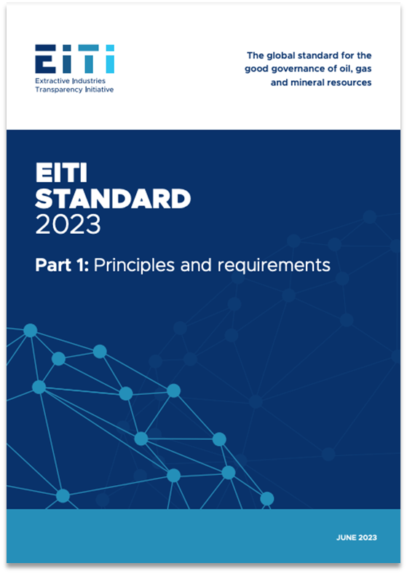
ESTÁNDAR EITI 2023
Resumen de cambios clave sobre la transparencia de los contratos

Slide 18


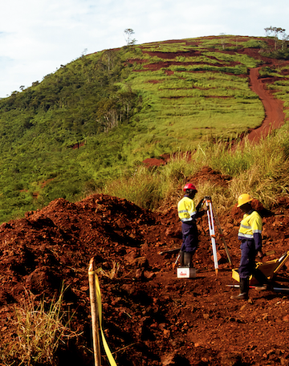

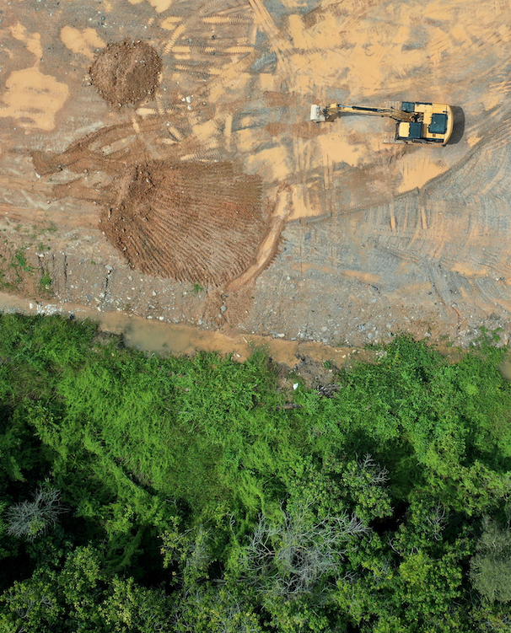
Aspectos clave
DIVULGACIÓN DE CONTRATOS Y ACUERDOS ASOCIADOS
DIVULGACIÓN DE ACUERDOS DE VENTA
CONTRATOS DE EXPLORACIÓN
ACUERDOS DE INFRAESTRUCTURA Y TRUEQUE
PAGOS SOCIALES Y AMBIENTALES

Slide 19

CONTRATOS
Requisito 4.2 (c)
Se alienta a los países a divulgar los acuerdos de venta asociados celebrados con las empresas compradoras

Slide 20
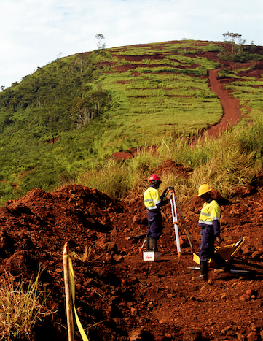
CONTRATOS
Requisito 2.4 (a)
Se alienta a los países a hacer públicos los contratos materiales de exploración
Notes:
Implementing countries are encouraged to publicly disclose any contracts and licenses that provide the terms attached to the exploitation of oil, gas and minerals, as well as material exploration contracts.

Slide 21
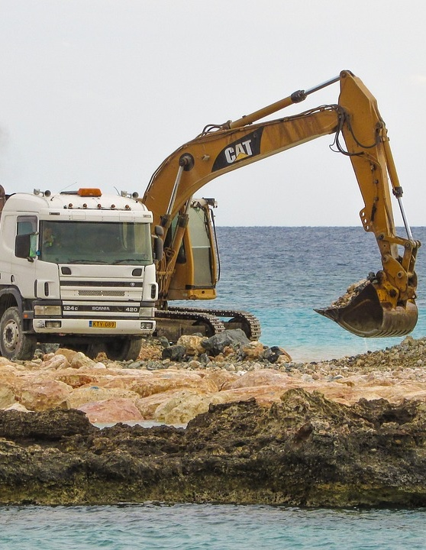
CONTRATOS
Requisito 4.3 (b)
Se alienta a los países a publicar los acuerdos subyacentes de infraestructura o trueque, incluidos los acuerdos de préstamos respaldados por recursos

Slide 22
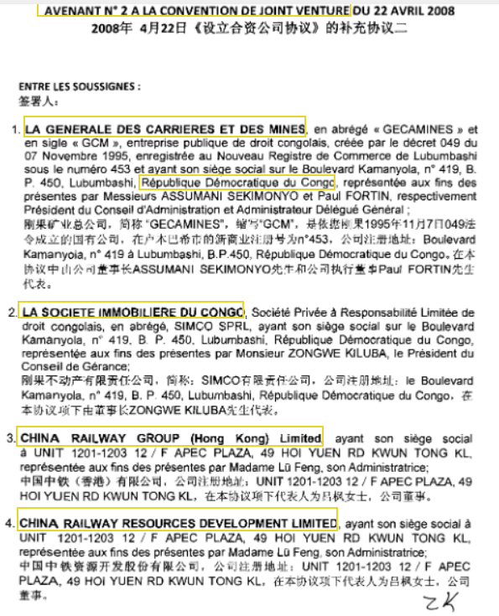

ACUERDOS DE INFRAESTRUCTURA Y TRUEQUE
EJEMPLO
República Democrática del Congo
Divulgó, evaluó y renegoció el acuerdo de infraestructura de Sicomines con inversores chinos

Slide 23

ACUERDOS DE INFRAESTRUCTURA Y TRUEQUE
EJEMPLO
Ghana
Los ingresos petroleros de Ghana dependen de contratos suscritos con Litasco y la compañía estatal china Unipec Asia; esta última está vinculada al acuerdo de Ghana para recibir un préstamo de 3000 millones del Banco de Desarrollo de China (CDB).
Divulga los acuerdos de venta de GNPC con Unipec Asia.
Unipec Asia se compromete a adquirir cinco cargamentos anuales procedentes del yacimiento Jubilee de Ghana durante 15,5 años.
Notes:
Most of Ghana’s oil revenue comes from two long-term sales contracts with the Russian trader Litasco and the Chinese state-owned company Unipec Asia, with the latter tied to the government’s loan from China Development Bank.
Ghana’s national oil company, GNPC, has a long-term sales agreement with Unipec Asia signed as part of the 2011 umbrella agreement of a USD 3 billion loan between the Government of Ghana and China Development Bank.
Under this long-term sales agreement, which came into effect in February 2012, Unipec Asia, a trading subsidiary of Chinese state-owned Sinopec Group, has agreed to the purchase of five cargos per calendar year from the Jubilee field for 15.5 years.

Slide 24
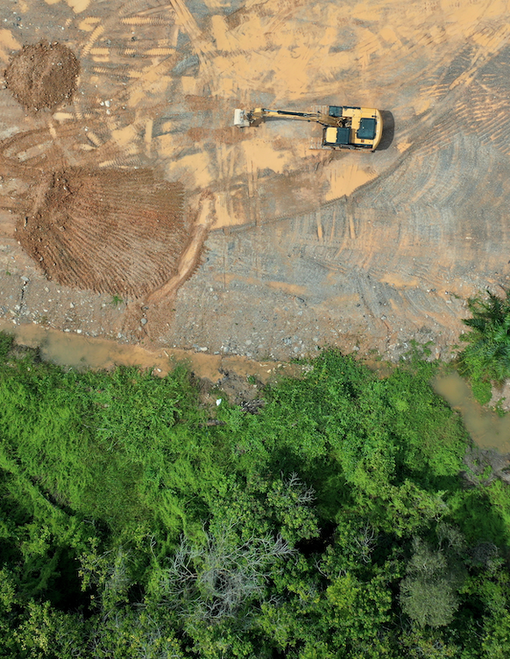
PAGOS SOCIALES Y AMBIENTALES
Requisito 6.1 (a)
Se requiere que los países divulguen los contratos que obligan a las empresas a realizar gastos sociales, ya sea que estos se realicen en efectivo o en especie.

Slide 25
PAGOS SOCIALES Y AMBIENTALES
Requisito 6.1 (a-b)
Se espera que los países divulguen:
Los contratos, y cualquier otro documento requerido por la ley, que describa el nivel y la asignación de los gastos sociales materiales obligatorios
Los contratos que impongan pagos ambientales

Slide 26

PAGOS SOCIALES Y AMBIENTALES
EJEMPLO
Papúa Nueva Guinea
Plan de gestión del apoyo para el desarrollo
comunitario de PNG LNG
Abarca todas las actividades de apoyo para el desarrollo comunitario emprendidas por el proyecto, como la construcción de una biblioteca e instalaciones sanitarias y la realización de capacitaciones para mujeres

Slide 27
Recursos
Nota guía sobre contratos (Requisito EITI 2.4)
Nota guía sobre otorgamiento de contratos y licencias (Requisito EITI 2.2)
Nota guía sobre préstamos respaldados por recursos (Requisito EITI 4.2)
Nota guía sobre acuerdos de infraestructura y trueque (Requisito EITI 4.3) (en inglés)
ICMM & EITI (2023), The critical mineral rush: Why is contract transparency so important? (en inglés)
Estudio sobre la divulgación de los términos de explotación según el Requisito 2.4: identificación de acuerdos, planes y evaluaciones (próximo a publicarse)
Nociones fundamentales del papel de la transparencia de los contratos en la transición energética (próximo a publicarse)

Slide 28
¿Alguna pregunta?

Slide 29
¡Gracias!
CORREO ELECTRÓNICO: secretariat@eiti.org TELÉFONO: +47 22 20 08 00
DIRECCIÓN: Secretariado Internacional EITI, Rådhusgata 26, 0151 Oslo, Noruega

